Slide 1
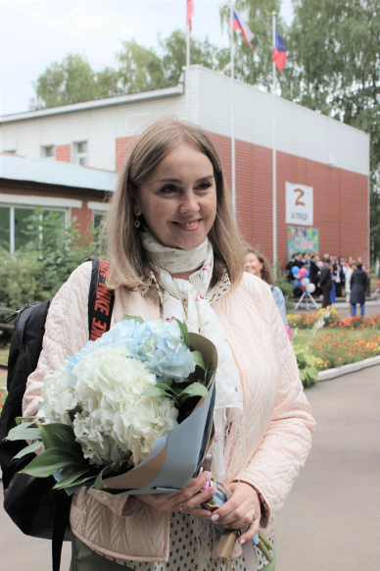
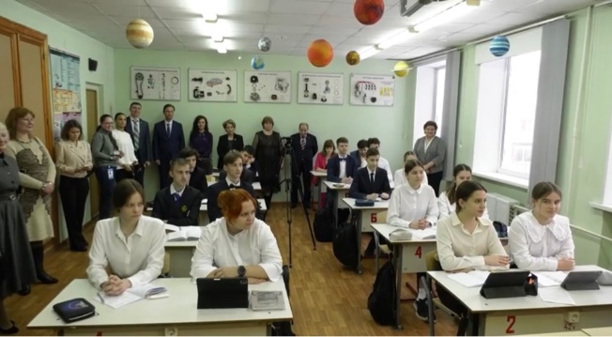
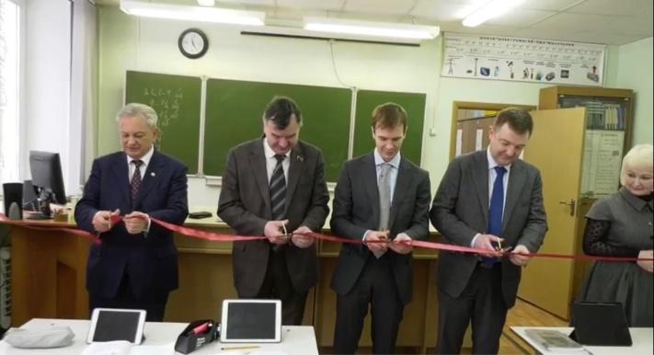
ПРОБА ПЕРА 2023
“ФИЗИКИ И ЛИРИКИ” 10 “Б”
ЮЛИЯ АЛЕКСЕЕВНА ЛИ
является классным руководителем у 10 «Б» класса. Она не только выполняет все свои обязанности, как классный руководитель, но также является хорошим учителем литературы и русского языка. И к тому же она воспитывает в нас духовное начало, показывая своим примером каким человеком нужно быть. Благодаря Юлии Алексеевна, наш класс побывал на различных интересных мероприятиях и узнал много нового за эти полгода. Также наш класс является очень дружным, потому что Юлия Алексеевна помогает организовывать внеклассные мероприятия. Мы собираемся вместе, кушаем пиццу, играем в интеллектуальные и настольные игры, просто проводим хорошо время вместе. Нашему классу очень повезло с Юлией Алексеевной!!
ОТКРЫТИЕ ТЕХНОЛОГИЧЕСКОГО КЛАССА
является началом деловых отношений Тимирязевской академии и лицея.В торжественной церемонии открытия классов приняли участие первый заместитель министра просвещения РФ Александр Бугаев, ректор РГАУ-МСХА имени К. А. Тимирязева, академик РАН Владимир Трухачев и другие почетные гости.
Дьяченко Наташа
10 Б 10 Б 10 Б 10 Б 10 Б 10 Б 10 Б 10 Б 10 Б 10 Б 10 Б 10 Б 10 Б 10 Б 10 Б 10 Б 10 Б 10 Б 10 Б 10 Б 10 Б 10 Б 10 Б 10 Б 10 Б 10 Б 10 Б 10 Б 10 Б 10 Б 10 Б
10 Б
Наумкина Василиса
ПАТРИОТ
Наш класс ездил в Военно-патриотический парк культуры и отдыха Вооружённых Сил Российской Федерации "Патриот". Это событие произвело необыкновенное впечатление на меня и моих одноклассников. Парк посвящён событиям каждого дня Великой Отечественной войны. Огромный павильон, разделенный на много залов, посвящённых разным сторонам войны. Место пропитано духом войны и того ужасного времени. Мы узнали о героических подвигах отдельных людей и народа в целом. Также мы остались под огромным впечатлением от Храма воскресения Христова. Огромное здание с невероятно патриотичным и искусным оформлением поразило всех! Такие места воспитывают дух патриотизма в молодежи и призывают помнить свою историю.
Косицин Илья

Slide 2
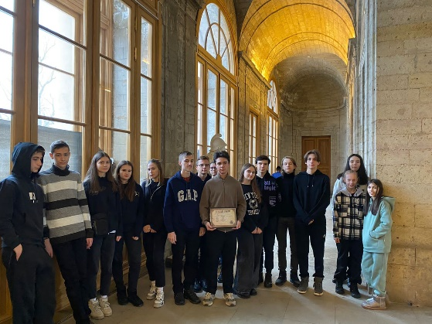
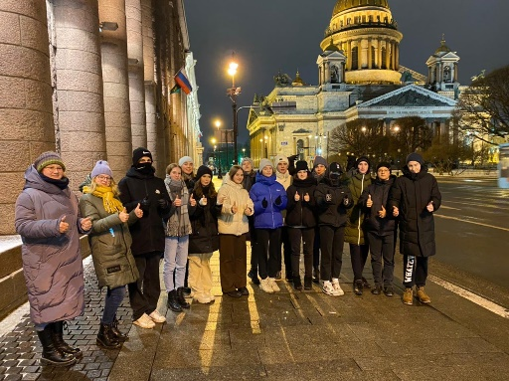
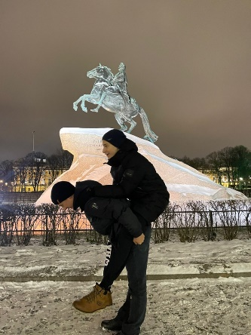
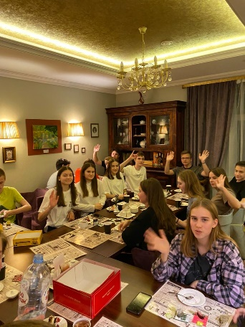
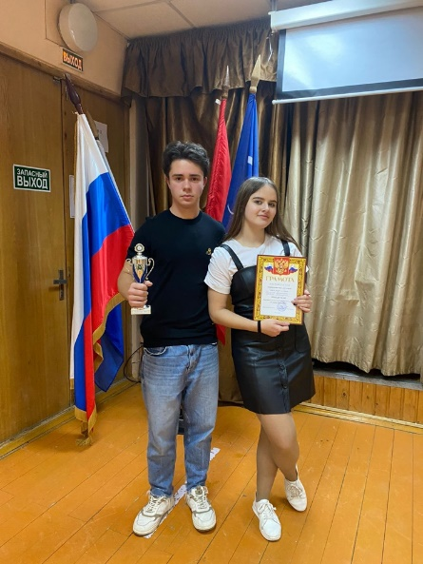
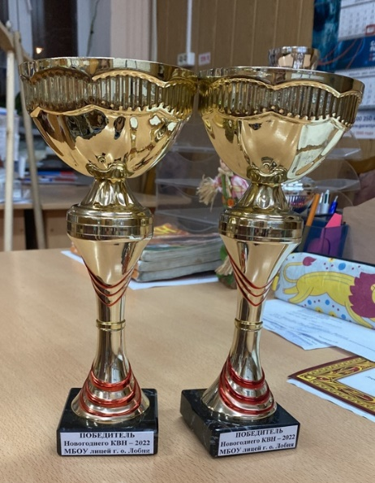
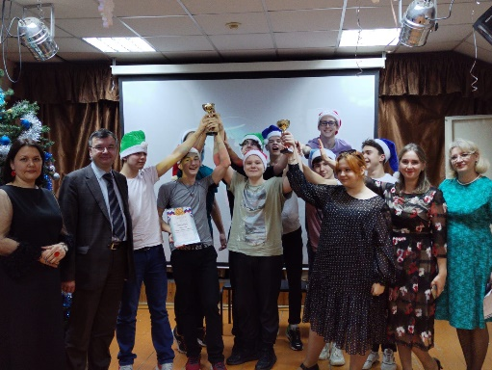
В осенние каникулы наш класс ездил в Санкт-Петербург. За несколько дней мы успели посетить множество интересных мест.
Замечательная интерактивная программа в Гатчинском замке под названием «Испытание зрелостью». Далее мы с классом отправились в «Петровскую Акваторию». Экскурсия в музей обороны и блокады Ленинграда. Этот музей привлекает своим необычным интерьером и емкостью. Несмотря на небольшое количество экспонатов и в целом небольшое помещение, в музее царит особенная атмосфера.В последний день нас ждала экскурсия-игра по Петропавловской крепости «Четыре грани крепости». Петропавловская крепость — памятник русского зодчества, над которым трудились разные архитекторы. В современной крепости расположены многочисленные памятники архитектуры и музеи. Все экскурсии нам очень понравились, мы получили множество впечатлений и новых знаний! Вечерами мы гуляли по вечернему Питеру, открывая для себя новые места. Мы надолго запомним эту поездку!
САНКТ-ПЕТЕРБУРГ
10 Б 10 Б 10 Б 10 Б 10 Б 10 Б 10 Б 10 Б 10 Б 10 Б 10 Б 10 Б 10 Б 10 Б 10 Б 10 Б 10 Б 10 Б 10 Б 10 Б 10 Б 10 Б 10 Б 10 Б 10 Б 10 Б 10 Б 10 Б 10 Б 10 Б 10 Б
Гашимова Яна
НАШИ ПОБЕДЫ
В этом учебном году в лицее проводились конкурсы среди старших классов. Первым был “Осенний блюз”, на котором пара из нашего класса заняла 1 место. А вторым было новогоднее КВН, в котором мы также одержали победу!!
Ред коллегия: Наумкина Василиса и Дьяченко Наташа

